Slide 1
适用条件：
⑴ 上述正应力计算公式对拉（压）杆的横截面形状没有限制；但对于拉伸（压缩）时平截面假设不成立的某些特定截面, 原则上不宜用上式计算横截面上的正应力。
⑵ 实验研究及数值计算表明，在载荷作用区附近和截面发生剧烈变化的区域，横截面上的应力情况复杂，上述公式不再正确。

Slide 2


圣维南原理
力作用于杆端方式的不同，只会使与杆端距离不大于杆的横向尺寸的范围内受到影响。
F
F
影响区
影响区
}
F
F

Slide 3
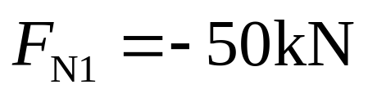
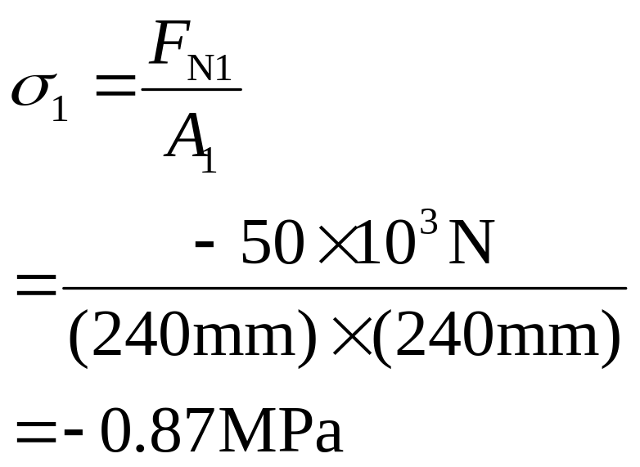
例 试求此正方形砖柱由于荷载引起的横截面上的最大工作应力。已知 F =50 kN。
F
解：Ⅰ段柱横截面上的正应力
50kN
A
3000
F
F
B
4000
C
150kN
（压）
240
370

Slide 4
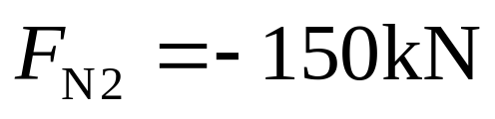
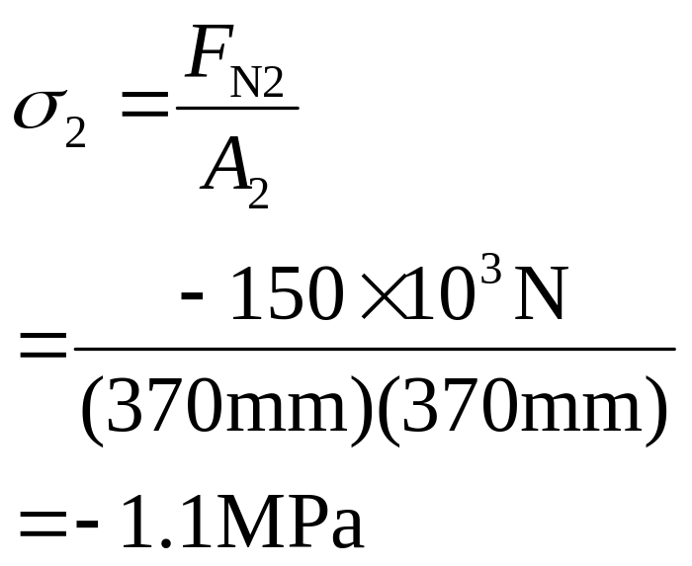
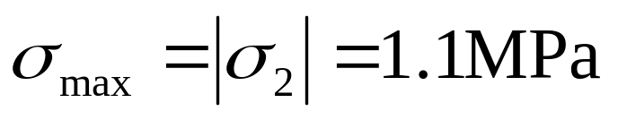
F
Ⅱ段柱横截面上的正应力
50kN
A
3000
F
F
B
4000
C
150kN
（压应力）
240
最大工作应力为
370

Slide 5


例 试求薄壁圆环在内压力作用下径向横截面上的拉应力。已知：
b
δ
p
d
可认为径向截面上的拉应力沿壁厚均匀分布
解：

Slide 6
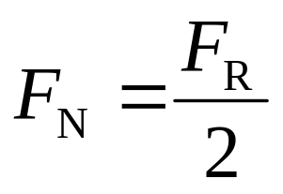
y
δ
p
p
F_{R}
d
d
F_{N}
F_{N}
根据对称性可得，径截面上内力处处相等

Slide 7
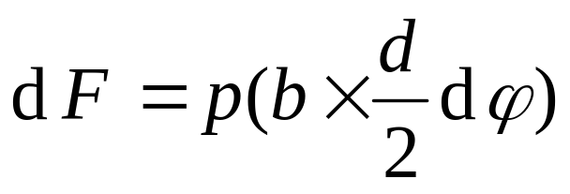
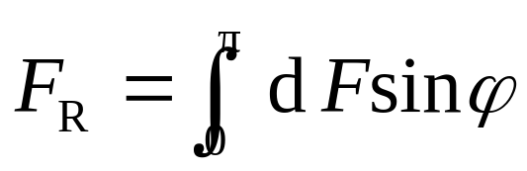
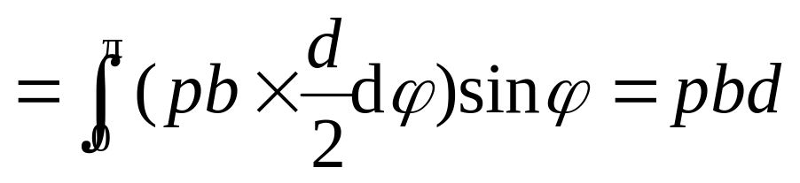
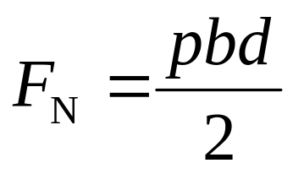
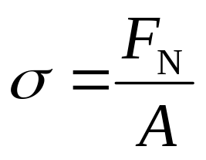
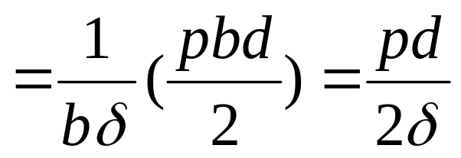
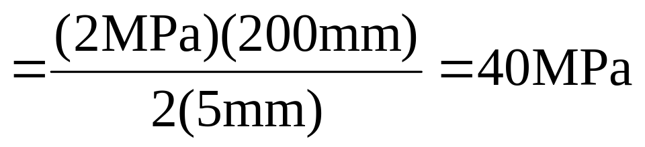
y
F_{R}
dϕ
p
ϕ
d
F_{N}
F_{N}
P2

